Slide 1
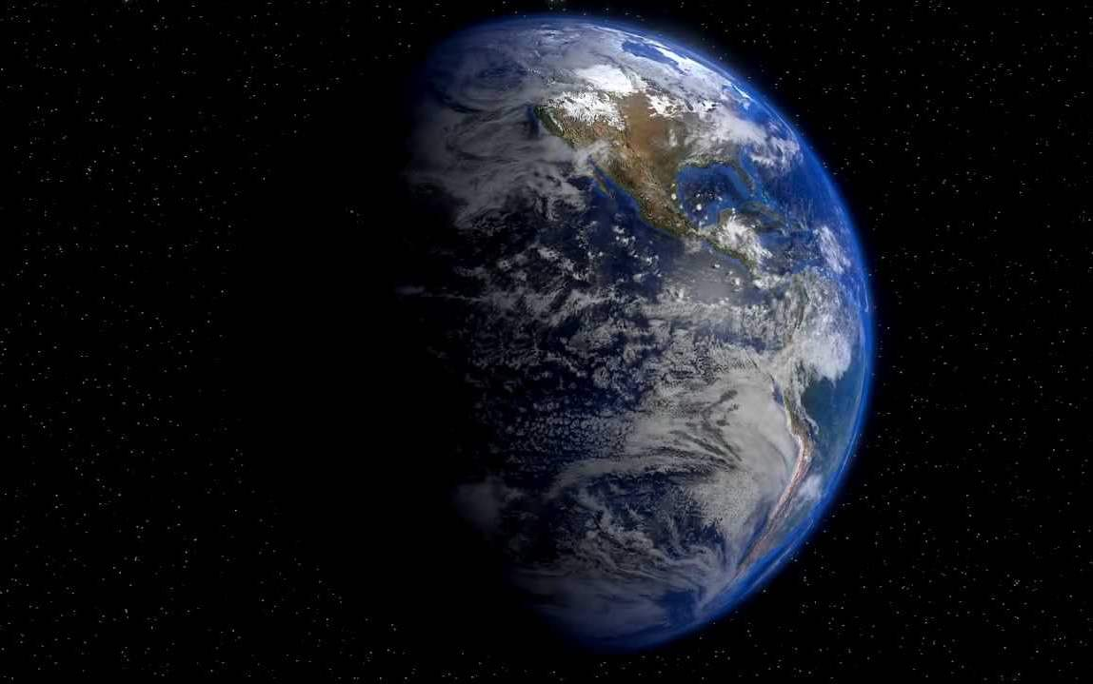

第二节 地球公转的地理意义
昼夜长短变化
正午太阳高度变化
四季更替和五带

Slide 2
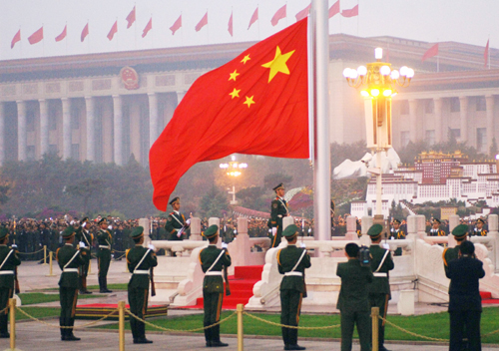
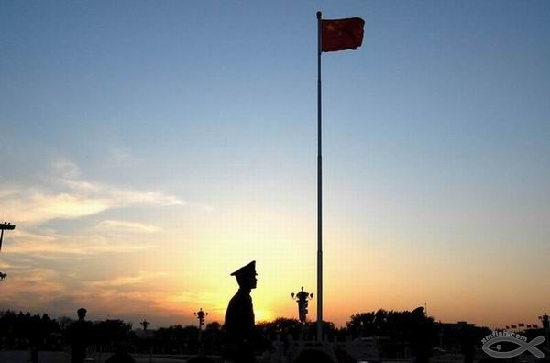
天安门升国旗
 | 升旗时间（日出时间） | 降旗时间（日落时间）
6月22日
9月23日
12月22日
04:46
19:47
06:02
18:12
07:33
16:53

Slide 3
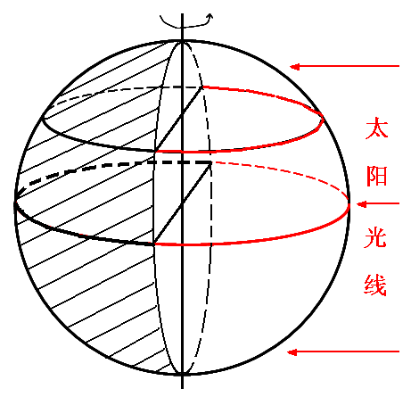
一、昼夜长短的判断
1.昼夜长短用昼弧和夜弧“长短比例”来表示。
同一纬线圈上，昼弧和夜弧之和的时间为多少？
同一纬圈上，昼弧＋夜弧＝24小时
夜弧
昼弧
夜弧
昼弧
N
请找出右图中的昼弧和夜弧；再判断长短关系
M
N
夏至日
春 、秋分

Slide 4
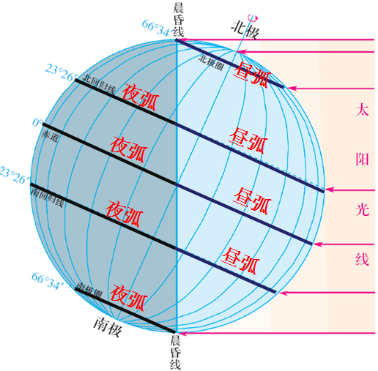
一、昼夜长短的判断
2.昼夜长短的5种情况：
据图说出昼夜长短的5种情况。
A
①若昼弧=夜弧，则昼夜等长
②若昼弧>夜弧，则昼长夜短
③若昼弧<夜弧，则昼短夜长
④若全为昼弧，为极昼
⑤若全为夜弧，为极夜
B
D
C
E
G
30°N
30°S
F
H
I
夏至日

Slide 5
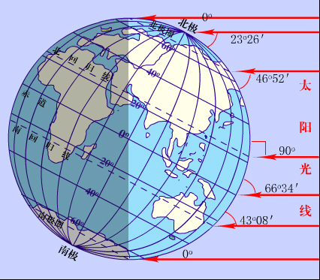
二、昼夜长短的静态变化规律
（同一时刻不同维度）
思考：图示是哪个节气的光照图？
这一天，北半球的昼夜长短情况怎么样？
北半球的昼长的纬度变化规律是怎样的？
北极圈出现了什么现象？
南半球呢？
夏至日
北半球昼长夜短，且昼最长、夜最短；
北半球纬度越高昼越长，夜越短；
北极圈及其以北出现极昼。
N
S

Slide 6
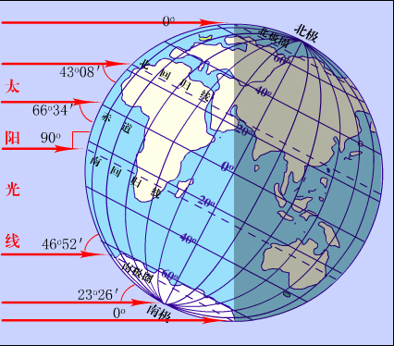
二、昼夜长短的静态变化规律
（同一时刻）
思考：图示是哪个节气的光照图？
这一天，北半球的昼夜长短情况怎么样？
北半球的昼长的纬度变化规律是怎样的？
北极圈出现了什么现象？
南半球呢？
冬至日
北半球昼短夜长，且昼最短、夜最长；
北半球纬度越高昼越短，夜越长；
北极圈及其以内出现极夜。
N
S

Slide 7
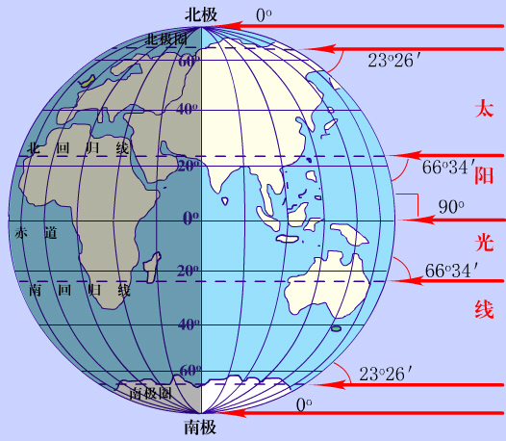
二、昼夜长短的静态变化规律
思考：图示是哪个节气的光照图？
这一天，全球的昼夜长短情况怎么样？
总结赤道全年昼夜长短情况怎样？
春、秋分日
全球昼夜平分，均为12小时。
赤道全年昼夜平分，均为12小时。
N
S

Slide 8
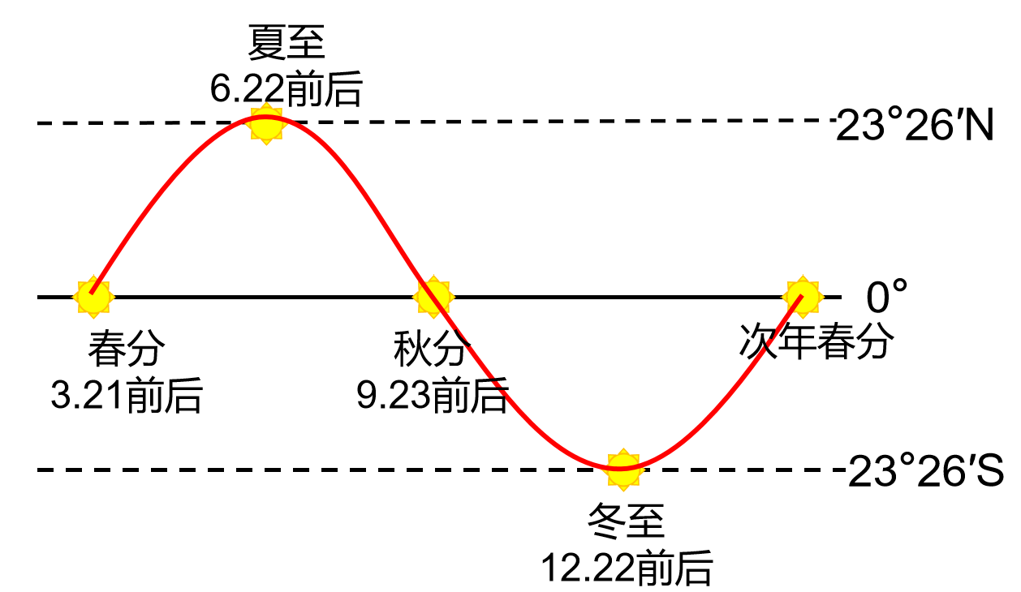
三、昼夜长短的动态变化规律
观察直射点动态图，思考春分到夏至，夏至到秋分，北半球的昼夜长短变化情况。
春分到夏至：
北半球各地昼渐长、夜渐短
P
夏至到秋分:
北半球各地昼渐短、夜渐长

Slide 9
三、昼夜长短的动态变化规律
观察直射点动态图，思考秋分到冬至，冬至到春分，北半球的昼夜长短变化情况。
秋分到冬至：
北半球各地昼渐短、夜渐长
P
冬至到次年春分：
北半球各地昼渐长、夜渐短
规律：太阳直射点向哪个半球移动，哪个半球昼渐长，夜渐短。

Slide 10
规律小结：
（1）太阳直射哪个半球，哪个半球昼长夜短，且纬度越高昼越长夜越短；
（2）同一纬线上各点昼夜长短相同；
南北半球相同纬度：北半球昼长=南半球夜长。
(3)太阳往哪个半球移动，哪个半球昼变长夜变短；
（4）纬度越高，昼夜长短的变化幅度越大。
(5) 极昼极夜最低纬度：90°-直射点纬度。
笔记

Slide 11
请在地球公转轨道上标出：二分二至的昼夜长短情况
其余轨道上的昼夜长短变化情况。
（以北半球为例）
春分
昼渐长，夜渐短
（3.21前后）
昼夜等长
昼渐长，夜渐短
昼最长
夜最短
夏至
冬至
昼最短夜最长
（6.22前后）
（12.22前后）
昼渐短，夜渐长
昼渐短，夜渐长
昼夜等长
秋分
（9.23前后）

Slide 12
描述下列节日期间，北京昼夜长短及其变化情况。
注意：昼夜长短情况 ≠ 昼夜长短变化情况
国庆期间：
北京市昼短夜长，且昼渐短夜渐长。
元旦节：
北京市昼短夜长，且昼渐长夜渐短。
植树节：
北京市昼短夜长，且昼渐长夜渐短。
劳动节：
北京市昼长夜短，且昼渐长夜渐短。

Slide 13
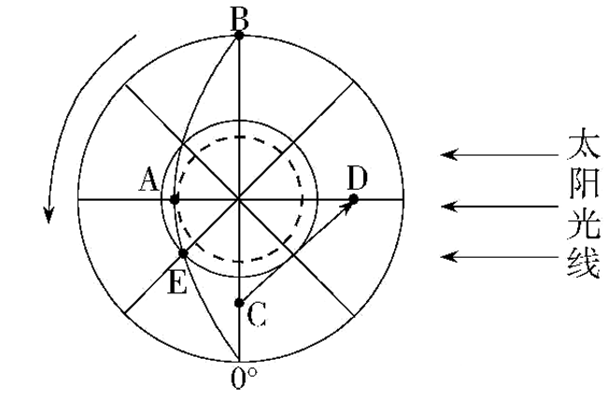
四、昼夜长短的计算
方法1：
昼长=昼弧跨过的经度/15°
夜长=夜弧跨过的经度/15°
纬度相同，昼长相同
例.读右图，A点的昼长是____小时，B点的夜长是____小时 。E点的昼长是____小时 。
24
12
18

Slide 14
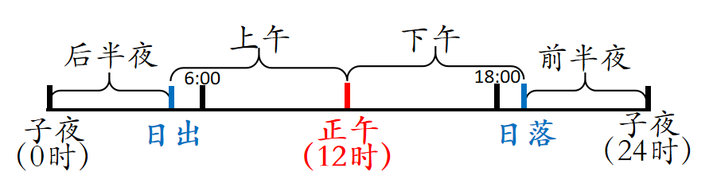
日落
方法2 已知日出或日落时间
昏线
N
正午
晨线
昼长时数 =（12-日出时间）×2
=（日落时间-12）×2
= 日落时刻–日出时刻
=24-夜长时间
日出

Slide 15
课堂练习
1.如果某地昼长为16小时，则该地何时日出？何时日落？
4点日出 20点日落
2.如果某地7：30日出，则该地的昼长为？何时日落？
昼长为9个小时 16:30日落
3.如果某地15时日落？则该地何时日出？昼长为？
9点日出 昼长6个小时
小结：日出越早，日落越晚，昼长越长；反之则短

Slide 16
补充：日出早晚与纬度的关系
夏至日时，北半球所有地方的日出时间随纬度变化有什么规律？南半球呢？
①太阳直射北半球时
北半球：纬度越高，日出越早（时间小）昼越长
南半球：纬度越高，日出越晚（时间大）昼越短

Slide 17
冬至日时，北半球所有地方的日出时间随纬度变化有什么规律？南半球呢？
②太阳直射南半球时
北半球：纬度越低，日出越早，昼越长；
南半球：纬度越高，日出越早，昼越长

Slide 18
二分日时，全球所有地方的日出时间随纬度变化有什么规律？
③太阳直射赤道时
全球日出时间一样，昼长一样

Slide 19
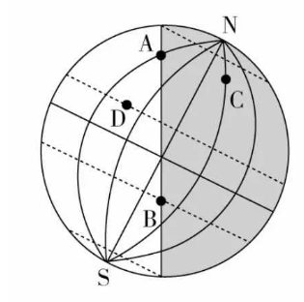
课堂练习
读图，回答：
此日，A点的夜长为_____小时，
日出时间是___________
20
10：00
14：00
昏线
18：00
日落

Slide 20
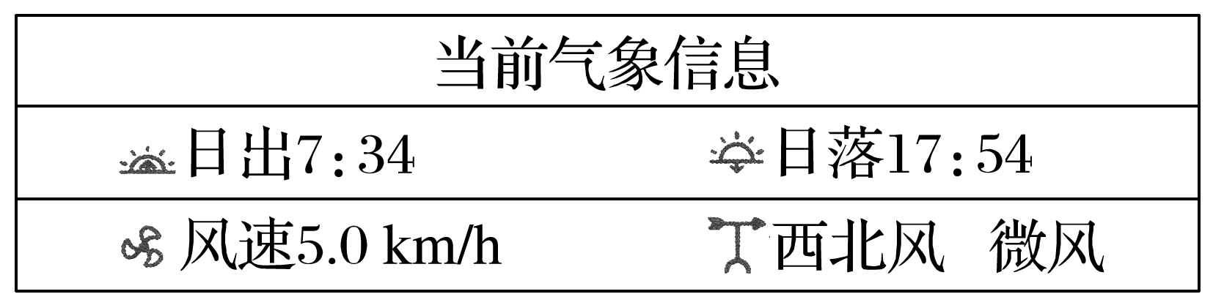
1
2
3
4
如图为我国某地某天的部分气象信息。读图完成1～2题。
1.图示气象信息可能是哪一天
A.11月18日 B.9月23日
C.8月28日 D.3月28日
√
2.图示气象信息当天，以下四地昼最长的是
A.重庆 B.广州
C.北京 D.哈尔滨
√

